Slide 1
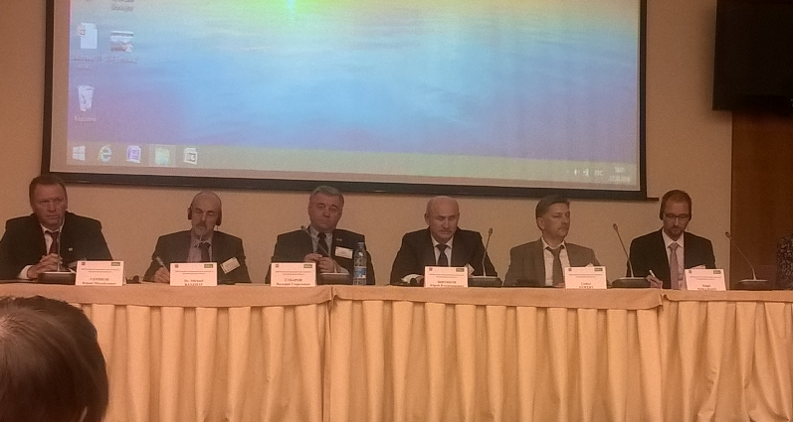
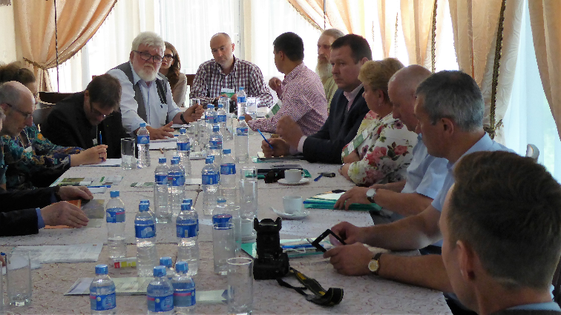
Internationale Zusammenarbeit zu Naturschutzgebieten im Kaliningrader Gebiet
Международное сотрудничество в сфере природоохранных территорий в Калининградской области
Uli Gräbener, CEO, Michael Succow Stiftung, Kaliningrad, 25.10.2017
Ули Гребенер, исполнительный директор, фонд Михаеля Зуккова, Калининград, 25.10.2017

Slide 2
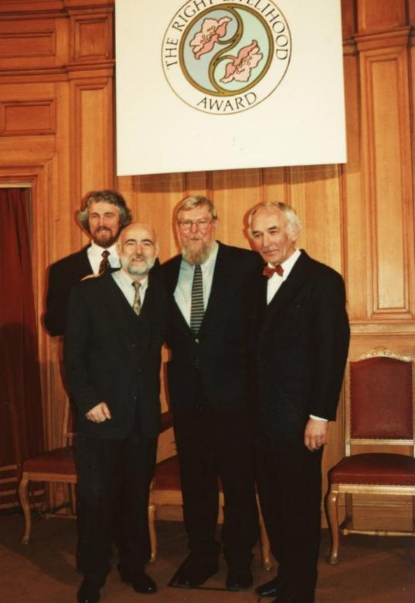
Michael Succow Stiftung Фонд Михаеля Зуккова
Gegründet in 1999
Projektorganisation für Naturschutz & nachhaltige Entwicklung
Schwerpunkregionen Osteuropa, Zentralasien, Kaukasus
Lange Erfahrung im Kaliningrader Gebiet
Основан в 1999 году
Организация, реализующая проекты по охране природы и устойчивому развитию
Основные регионы деятельности Восточная Европа, Центральная Азия, Кавказ
Долгосрочный опыт работы в Калининградской области
Gründer Prof. Dr. Michael Succow (Mitte) beim Erhalt des Right Livelihood Awards, 1997
Основатель Проф. Др. Михаель Зукков (в центре) на получении награды «Правильный образ жизни» 1997 г.

Slide 3
Sitz der Michael Succow Stiftung Место нахождения фонда Михаеля Зуккова

Slide 4
Schutzgebiete im Kaliningrader Gebiet Природоохранные территории в Калининградской области
Föderale Schutzgebiete / Федерального значения:
Nationalpark Kurische Nehrung / Национальный парк Куршская коса
Kaliningrader Schutzgebiete / регионального значения
Naturpark Vishtynetsk / Природный парк Виштынецкий
komplexe Naturreservate Gromovsky & Duny
Комплексные природные резерваты Громовский и Дюнный
Geo-Schutzgebiete und Naturmonumente
Природоохранные территории геологического значения и памятники природы

Slide 5
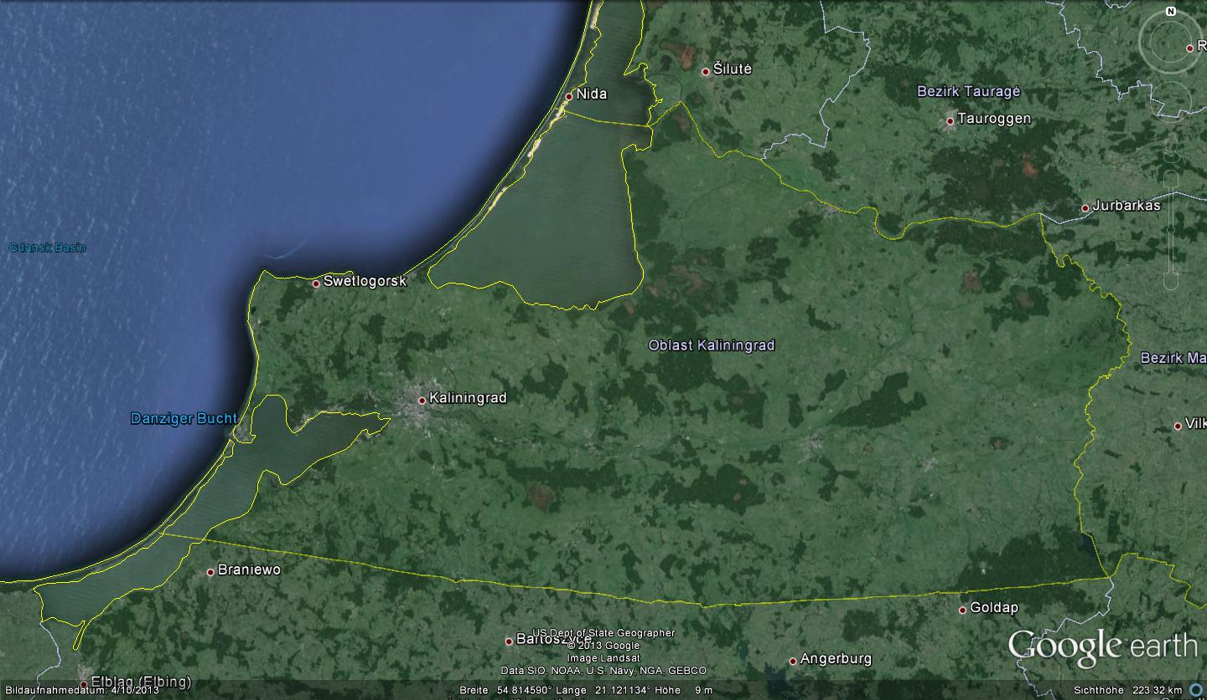
Schutzgebiete im Kaliningrader Gebiet Природоохранные территории в Калининградской области
Memeldelta
‘Dyunny’
Дельта Немана
«Дюнный»
NP Kurische Nehrung НП Куршская коса
Goßes Moosbruch
‘Gromovsky’
Большое моховое болото
«Громовский»
Rominter Heide
Park Vishtynetsky
Роминтская пуща
Парк «Виштынецкий»

Slide 6
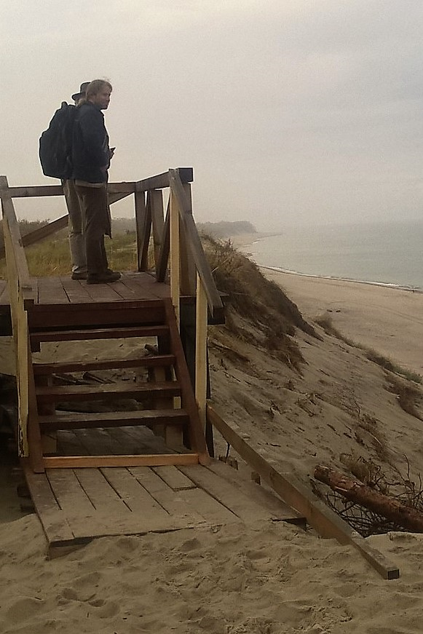
Nationalpark Kurische Nehrung Национальный парк Куршская коса
Etabliert 1987
Seit 2000 UNESCO Welterbe
Grenzt an Kursiu Nerija NP, Litauen
Основан 1987
С 2000 г. всемирное наследие ЮНЕСКО
Граничит с национальным парком Литвы Kursiu Nerija

Slide 7
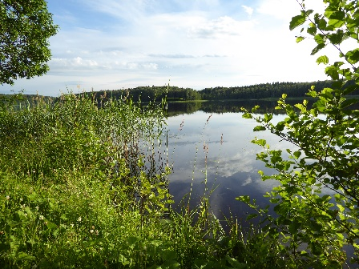
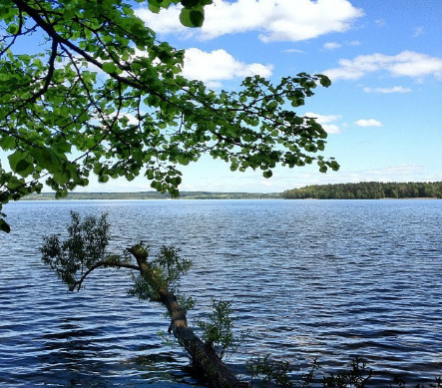
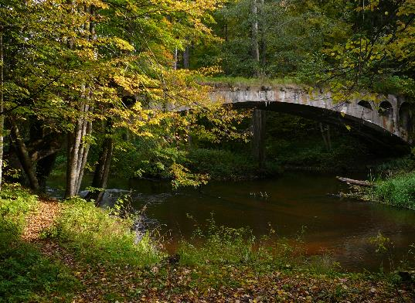
Naturpark Vishtynetsk Природный парк Виштынецкий
Gegründet 1994 und 2012 / Основан в 1994г. и 2012 г.
Grenzt an Schutzgebiete in Polen und Litauen
Граничит с природоохранными территориями в Польше и Литве

Slide 8
Historie Internationaler Zusammenarbeit История международного сотрудничества
Bisher Zusammenarbeit mit
Nachbarländern Polen, Litauen
Skandinavien, Ostseeanrainer
Deutschland
sowie mit multilateralen Strukturen: EU, UNDP, UNESCO
Сотрудничество по настоящее время
С соседними регионами Польши и Литвы
Со Скандинавскими странами, странами региона Балтийского моря, с Германией

Slide 9
Historie Zusammenarbeit mit Deutschland I История сотрудничества с Германией I
Beispiele der Zusammenarbeit mit Deutschland
Примеры сотрудничества с Германией
2003 WWF D & BTE Tourismusentwicklung NP Kurische Nehrung / Фонд дикой природы & Консалтинговая компания BTE - национальный парк Куршская коса
BTE - Umweltverträglicher Tourismus Rybatschij
BTE – Экологический туризм в посёлке Рыбачий
2009 MSS & BTE - Machbarkeitsstudie Großschutzgebietes Rominter Heide / MSS & BTE экономическое обоснование для создания ООПТ Роминтская пуща

Slide 10
Historie Zusammenarbeit mit Deutschland II История сотрудничества с Германией II
Beispiele der Zusammenarbeit mit Deutschland
Примеры сотрудничества с Германией
MSS & BTE - Konzeptionierung eines Großschutzgebietes Rominter Heide
MSS & BTE – Разработка концепции территории ООПТ Роминтская Пуща
MSF - Vorstudie Großschutzgebiet Memeldelta
MSF – Предпроектное исследование для
создания ООПТ в дельте Немана

Slide 11
Potentiale Internationaler Zusammenarbeit Потенциал международного сотрудничества
Mehre Konventionen, Abkommen oder Erklärungen fordern Länder zur Internationalen Zusammenarbeit auf, wie: CBD, Helsinki-Konvention und der Lima Aktionsplan.
Многочисленные конвенции, соглашения, заявления призывают государства к международному сотрудничеству, например конвенция по биологическому разнообразию ООН (CBD), Хельсинская конвенция, международный план действий, принятый в Лиме

Slide 12
Plattformen der Int. Zusammenarbeit Площадки международного сотрудничества
UNESCO Welterbe
Welterbegebiete stellen Kultur- oder Naturerbe von außergewöhnlicher Bedeutung dar, die als Bestandteil des Welterbes der ganzen Menschheit erhalten werden müssen.
Всемирное наследие ЮНЕСКО
Территории всемирного наследия являются объектами культурного или природного наследия чрезвычайного значения, которые необходимо сохранить как часть всемирного наследия для всего человечества.
Notes:
Nicht nur int. Zusammenarbeit, sondern int. Verpflichtung

Slide 13
Plattformen der Int. Zusammenarbeit Площадки международного сотрудничества
EUROPARC
Dachorganisation der europäischen Schutzgebiete
vereint rund 400 Mitglieder
Ziel ist der Schutz von Europas einzigartiger biologischer Vielfalt
EUROPARC
Организация, объединяющая европейские природоохранные территории
Объединяет более 400 членов
Цель – защита уникального биоразнообразия Европы

Slide 14
Plattformen der Int. Zusammenarbeit Площадки международного сотрудничества
World Network of BRs (& EuroMAB)
Dynamisches, interaktives Netzwerk der Biosphärenreservate.
Fördert Integration von Mensch und Natur durch partizipativen Dialog und Wissensaustausch.
Trägt so zum Erreichen der MDGs bei.
Всемирная сеть БР (& EuroMAB)
∙ Динамичная интерактивная сеть биосферных резерватов.
∙ Содействует интеграции человека и природы с помощью
активного диалога и обмена знаниями.
∙ Способствует достижению целей тысячелетия, поставленных
ООН (MDG)
Notes:
To ensure environmental, economic and social (including cultural and spiritual) sustainability through:
the development and coordination of a worldwide network of places acting as demonstration areas and learning sites with the aim of maintaining and developing ecological and cultural diversity, and securing ecosystem services for human well-being;
the development and integration of knowledge, including science, to advance our understanding of interactions between people and the rest of nature;
building global capacity for the management of complex socio-ecological systems, particularly through encouraging greater dialogue at the science-policy interface; environmental education; and multi-media outreach to the wider community.

Slide 15
Plattformen Int. Zusammenarbeit Площадки международного сотрудничества
HELCOM
Fokus: Ostseeraum
Zusammenarbeit zum Schutz & Management mariner und küstennaher Schutzgebiete
ХЕЛКОМ
Фокус: регион Балтийского моря
Сотрудничество с целью защиты и управления морскими и прибрежными природоохранными территориями

Slide 16
Plattformen Int. Zusammenarbeit Площадки международного сотрудничества
Deutsch-Russische Umwelttage im Kaliningrader Gebiet
Fast auf allen Sitzungen der Umwelttage haben Großschutzgebiete eine Rolle gespielt.
Intensive Plattform für Dialog und Wissensaustausch
Российско-Германские Дни Экологии в Калининградской области
Практически на всех семинарах Дней Экологии территории ООПТ играли большую роль
Площадка для интенсивного диалога и обмена информацией

Slide 17
Internationale Expertennetzwerke Международные экспертные сообщества
IUCN Weltkommission für Schutzgebiete (WCPA)
von IUCN verwaltet
weltweit führende Netzwerk von Schutzgebietsexperten
über 2.000 Mitglieder in 140 Ländern.
Всемирная комиссия по вопросам природоохранных территорий (WCPA)
Управление осуществляется международным союзом охраны природы (IUCN)
Ведущее сетевое объединение экспертов по вопросам природоохранных территорий со всего мира
Более 2.000 участников из 140 стран

Slide 18
Bedeutung der Int. Zusammenarbeit Значение международного сотрудничества
Wieso machen wir das?
Fast alle Schutzgebiete des Kaliningrader Gebietes liegen an der Grenze
Notwendigkeit der internationalen Vernetzung
Erfahrungsaustausch => effizienterer Naturschutz
Зачем мы этим занимаемся?
Почти все природоохранные территории Калининградской области находятся в приграничной зоне
Необходимость международных связей
Обмен опытом => более эффективная охрана природы

Slide 19
Herausforderungen Int. Zusammenarbeit Вызовы для международного сотрудничества
Wo liegen Probleme?
Sprache
Unterschiedliche Systeme, Rechtslagen und Konzepte
Grenzen
politischer Kontext
В чём проблемы?
Язык
Различие систем, правовых подходов и концепций
Границы
Политическая ситуация

Slide 20
Chancen der Int. Zusammenarbeit Преимущества международного сотрудничества
Was bringt es?
Erfahrungsaustausch
Denken im größeren Kontext
Gegenseitige Unterstützung, Ansporn
Naturschutz als Wegebereiter für Dialog in anderen Feldern
Что это даёт?
Обмен опытом
Рассмотрение в более широком контексте
Взаимная поддержка, стимулы для развития
Охрана природы открывает путь к диалогу в других областях

Slide 21
Fazit / Итог
Es hat bereits eine intensive internationale Zusammen-arbeit zu Naturschutzgebieten im Kaliningrader Gebiet stattgefunden. Diese hat die (Weiter-)Entwicklung der Schutz-gebiete unterstützt. Das Schutzgebietssystem sollte auch in Zukunft in den weltweiten Erfahrungsaustausch eingebunden werden.
В Калининградской области уже проведена интенсивная работа в рамках международного сотрудничества в сфере природоохранных территорий, что оказало поддержку в их развитии. Систему природоохранных территорий необходимо и в дальнейшем вовлекать в процесс международного обмена опытом.

Slide 22
Danke für Ihre Aufmerksamkeit!
Спасибо за внимание!

